Slide 1
ОСНОВНЫЕ ОПЕРАЦИИ НА РЫНКЕ НЕДВИЖИМОСТИ
ПМ 01. Управление земельно-имущественным комплексом Тема 1.8. Рынок недвижимости

Slide 2
Рынок недвижимости
Рынок недвижимости — это взаимосвязанная система рыночных механизмов, обеспечивающих создание, передачу, эксплуатацию и финансирование объектов недвижимости.

Slide 3
Недвижимость
Недвижимость - вид имущества, признаваемого в законодательном порядке недвижимым.

Slide 4
Недвижимость по происхождению
К недвижимости по происхождению относятся земельные участки, участки недр и все, что прочно связано с землей, то есть объекты, перемещение которых без несоразмерного ущерба их назначению невозможно, в том числе здания, сооружения, объекты незавершённого строительства.

Slide 5
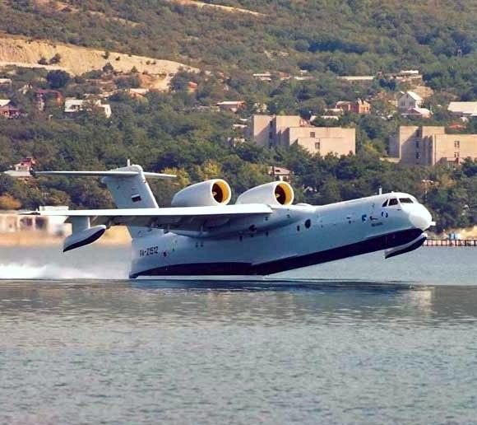
Недвижимость по закону
Кроме недвижимости по происхождению, в России существует «недвижимость по закону». К ней относят подлежащие государственной регистрации воздушные и морские суда, суда внутреннего плавания, космические объекты.

Slide 6
Сущность операций на рынке недвижимости
На рынке недвижимости производятся различные операции с объектами недвижимости.
Операции с объектами недвижимости – это действие с объектами недвижимости и денежными средствами на рынке для достижения поставленных целей.

Slide 7
Основными операциями на рынке недвижимости являются:
Выпуск объектов недвижимости;
Размещение объектов недвижимости;
Купля-продажа;
Сдача в аренду или наем;
Операция по обмену объектов недвижимости;
Регистрация или перерегистрация владельцев объектов недвижимости;
Страхование;
Дарение и наследование;
Оценка объектов недвижимости;
Ценообразование;
И другие операции.

Slide 8
Все операции на рынке недвижимости можно разделить на три группы:
- эмиссионные операции;
- инвестиционные операции;
- клиентские операции.

Slide 9
Эмиссионные операции
Эмиссионные операции – это деятельность центральных и коммерческих банков, казначейств, акционерных обществ, других учреждений по выпуску денег и эмиссии ценных бумаг.

Slide 10
Инвестиционные операции
Инвестиционные операции банка - это вложения денежных и иных резервов банка в ценные бумаги, недвижимость, уставные фонды предприятий от своего имени и по своей инициативе, с целью получения прямых и косвенных доходов.

Slide 11
Клиентские операции
Клиентские операции — это операции, выполняемые для юридического или физического лица, с которым брокерско - дилерская компания, банк или иные профессиональные участники фондового рынка заключили договор, регламентирующий условия и порядок предоставления услуг на рынке ценных бумаг.

